Slide 1

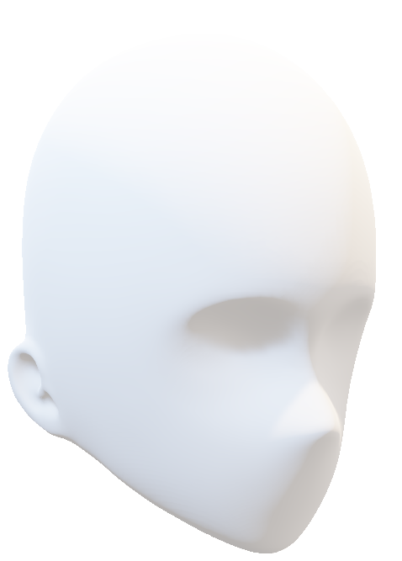
PYTHON Final Project Face Recognition
鄒翔宇 109403019

Slide 2
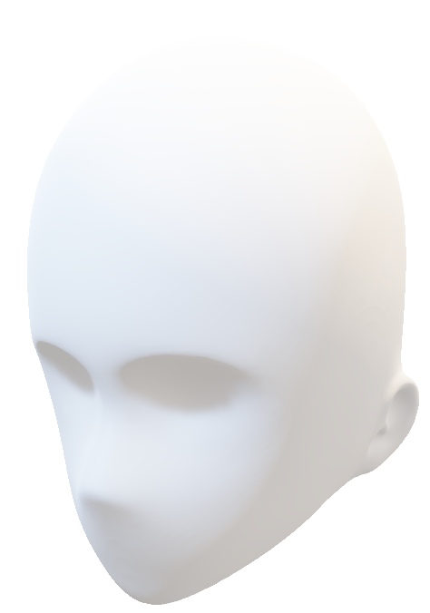
一、專案主題 ＆ 目的
主題 : 人臉辨識 Face Recognition
目的 : 偵測照片或影片中的人臉 Face Detection
進一步辨識該人臉的身分 Face Recognition
背景 : 覺得很酷

Slide 3
二、專題介紹 – 應用技術 1
Computer Vision 是一門研究機器如何「看」的科學
其中的人臉辨識主要分為兩大類 & 三大部分
二大類
Face Verification 1:1
Face Recognition 1:k
三大部分
Face Detection
Face Alignment
Feature Representation

Slide 4
二、專題介紹 – 應用技術 2
辨識人臉 API : RetinaFace
模組 : InsightFace-REST 模型 arcface_r100_v1
資料庫 : sqlite3
計算距離(差異)算法 : L2-Norm

Slide 5
專題介紹–五大流程
Face location & size & landmarks
Aligned face
Face Detection
Face Alignment
Feature Extraction
Face Database
Face Recognition
img / video
Feature Vector
Decision

Slide 6
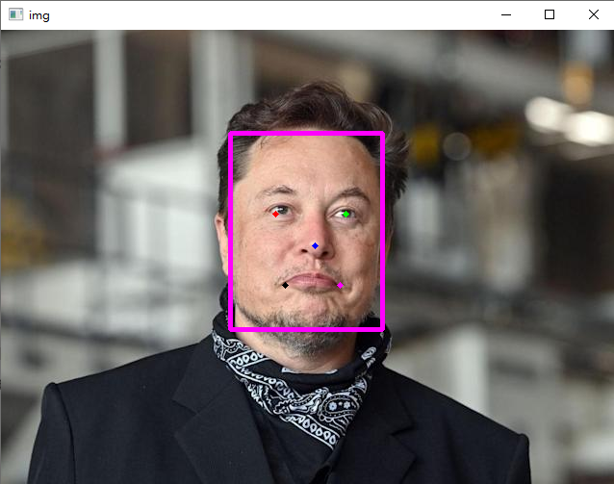
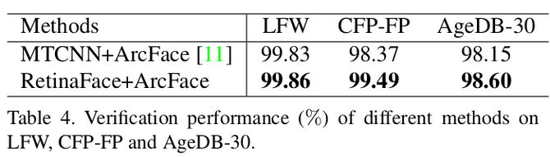
Step 1. Face Detection
目的 : 偵測人臉並取得人臉及特徵點之座標值 (face location & size & landmark points)
作法 : 使用 RetinaFace (辨識表現略優 MTCNN )， 初始化一個 detector，接著使用 predict() 取得 多個座標值 (detections)。

Slide 7
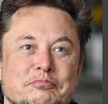
Step 2. Face Alignment
目的 : 將人臉對齊 也就是將人臉轉至端正的角度
作法 : 設定標準臉的座標陣列 ，用 skimage 套件估計取得的 detections 要對齊所需的變換矩陣 M， 最後再做仿射變換 (原點變動，形狀及比例不變)。

Slide 8
Step 3. Feature Extraction
目的 : 提取對齊後的人臉特徵 (landmarks)
作法 : 先將對齊後的人臉轉置並將 dtype 轉為 float32， 接者使用模組 (onnx arcface model) 進行提取 (inference)， 最後將取得的預測值標準化。

Slide 9
Step 4. Face Database
目的 : 創建 database 存放被比對的照片
作法 : 創建 sqlite 資料庫。 將指定資料夾下的圖片分別進行上述步驟包含 偵測、對齊、提取特徵後，寫入資料庫中。

Slide 10
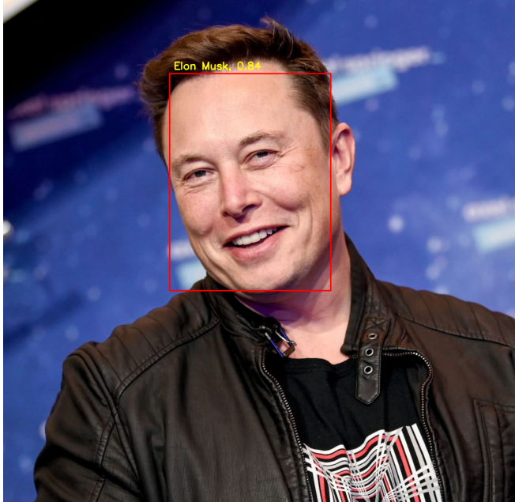
Step 5. Face Recognition
目的 : 與資料庫中的人臉進行比對，判斷其身分
作法 : 將輸入的照片與資料庫中的照片進行比較。 使用 L2-Norm 計算之間最佳的距離 (distance)， 給定一個 threshold，若其最佳距離大於門檻值 則視該人臉不在資料庫中。

Slide 11
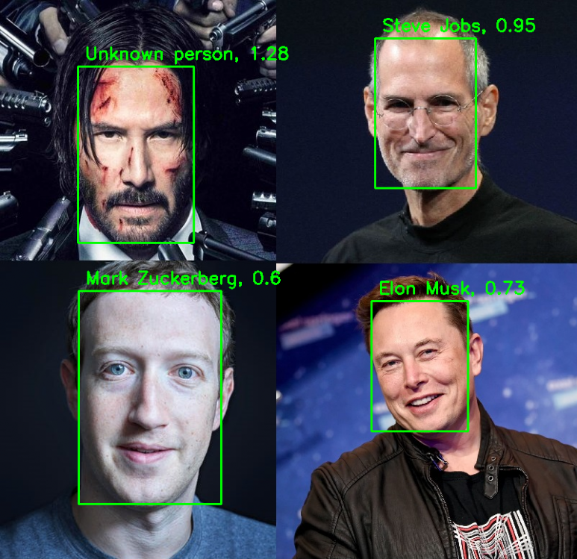
三、成果畫面
total_result {'Elon Musk': 1.49, 'Mark Zuckerberg': 0.6, 'Steve Jobs': 1.38}
total_result {'Elon Musk': 0.73, 'Mark Zuckerberg': 1.48, 'Steve Jobs': 1.39}
total_result {'Elon Musk': 1.33, 'Mark Zuckerberg': 1.43, 'Steve Jobs': 1.28}
total_result {'Elon Musk': 1.49, 'Mark Zuckerberg': 1.49, 'Steve Jobs': 0.95}

Slide 12
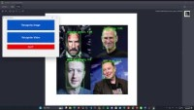
DEMO TIME!
Face Recognition in Python: https://youtu.be/fTVI3yGslNE

Slide 13
四、程式碼 & 筆記
Face Recognition :
GitHub: link
補充分享 OpenCv Face Detection :
GitHub: link
* GitHub Repo中皆包含程式碼與詳細README文件

Slide 14
五、參考資料
主要參考
Face Recognition 人臉辨識 Python 教學. 人臉辨識在 Computer Vision… | by 李謦伊 | 謦伊的閱讀筆記 | Medium
使用深度學習進行人臉辨識: Triplet loss, Large margin loss(ArcFace) | by 張銘 | Taiwan AI Academy | Medium
Face Detection
retinaface : retinaface · PyPI
RetinaFace paper : 1905.00641.pdf (arxiv.org)
ArcFace 論文詳解 : 人臉識別：《Arcface》論文詳解，對損失層的改進有較為詳細的講解 人臉識別：《Arcface》論文詳解 - IT 閱讀 (itread01.com)
Face Alignment
Face Alignment with OpenCV and Python (68 points)
Skimage : SKimage - transform.SimilarityTransform 相似變換 及其 人臉對齊的應用實用技巧程式人生 (796t.com)
cv2.WarpAffine : opencv warpAffine()函数详解 -- 图像旋转与平移_高祥 xiang 的博客-CSDN 博客_warpaffine 函数
Numpy API Reference : NumPy Reference — NumPy v1.21 Manual
Face Extraction
Deep Learning Training? Inference? : What’s the Difference Between Deep Learning Training and Inference? - The Official NVIDIA Blog
Normalization : sklearn.preprocessing 之資料預處理 | 程式前沿 (codertw.com)
sklearn.preprocessing.normalize API : sklearn.preprocessing.normalize — scikit-learn 1.0.2 documentation
為甚麼要特徵標準化 : 为什么要特征标准化 (深度学习)? Why need the feature normalization (deep learning)? - YouTube
Create Database - using SQLite
SQLite 是什麼？ - SQLite 教學 (gitbook.net)
DB Browser for SQLite 視覺化的 SQLite 管理工具，新增、瀏覽資料超方便 | 梅問題．教學網 (minwt.com)
python 操作 sqlite 數據庫的方法 – WalkonNet
python 中 sqllite 插入 numpy 數組到數據庫的實現方法 – WalkonNet
Python insert numpy array into sqlite3 database - Stack Overflow
Face Recongition
理解 L1，L2 範數在機器學習中應用 - 台部落 (twblogs.net)
OpenCV
【python】opencv 2 小時初學者教學 ｜ 影像辨識 ｜ 影像處理 ｜ 人臉辨識 ｜ 電腦視覺 – YouTube
onnx
models/arcface_inference.ipynb at master · onnx/models (github.com)
ONNX models | Microsoft Docs
其他
莫烦 Python (mofanpy.com)
刑事政策與犯罪研究論文集-22-09-王正嘉-ai-與人臉辨識技術運用於犯罪偵防之問題分析.pdf (moj.gov.tw)
一次了解人臉辨識的各種應用【2022 最新版】 (cyberlink.com)

Slide 15
THANKS FOR listening
鄒翔宇 109403019

